Slide 1
Temperature Control System
By Fuzzy Logic
ระบบควบคุมอุณหภูมิด้วยฟัซซีลอจิก
นักศึกษา นาย สมชัย เทียนสุคนธ์ รหัส 44010499
ปรึกษา อ. เจริญ วงษ์ชุ่มเย็น

Slide 2
ความสำคัญและที่มา
ในบางสถานที่มีความต้องการควบคุมสภาวะแวดล้อมให้อยู่ในสภาวะที่คงที่มากที่สุด เช่น ห้องแช่อาหาร ห้องเพาะเชื้อ ซึ่งแต่ล่ะสถานที่อาจมีความต้องการที่ไม่เหมือนกัน เช่น อุณหภูมิ แสง ไอน้ำ เป็นต้น การใช้อุปกรณ์บางตัวไม่สามารถทำงานและตอบสนองได้ดีเท่าที่ต้องการ อีกทั้งเรายังไม่สามารถที่จะทำการควบคุมได้ตลอด 24 ชม จึงมีแนวคิดที่จะใช้ฟัซซีลอจิก หรือการทำงานที่คล้ายกับคน

Slide 3
จุดประสงค์ของงานวิจัย
ศึกษาฟัซซีลอจิก
ควบคุมอุณหภูมิในสภาพแวดล้อมต่างๆ เช่น โรงเรือน ตู้ฟักไข่
เพื่อยืดอายุการใช้งานของอุปกรณ์ที่ใช้เปลี่ยนแปลงอุณหภูมิ
ควบคุมสภาวะแวดล้อมให้มีความเหมาะสมกับที่ตั้งเอาไว้ด้วยการทำงานตัวระบบเอง เป็นการเพิ่มประสิทธิภาพของระบบ
เพิ่มผลผลิต

Slide 4
การทำงานของระบบ
ใช้เซนเซอร์ตั้งแต่ 5-30 ตัวในการตรวจสอบอุณภูมิของระบบ หรือสภาพแวดล้อมที่ต้องการ
เก็บค่าที่ได้ทุกๆช่วงเวลา
เมื่อมีการเปลี่ยนแปลงของอุณหภูมิจากที่ตั้งไว้ ให้เข้าในส่วนของการควบคุมที่พัดลม และ ฮีทเตอร์
ควบคุมการทำงานโดยใช้ ฟัซซีลอจิก

Slide 5
กระบวนการควบคุมโดยใช้ฟัซซี
เป็นกระบวนการมองหรือควบคุมให้ความใกล้เคียงกับมนุษย์ที่สุด
โดยจะมองที่ตัวแปรที่เข้ามาและคิดว่าควรจะทำอย่างไร
เช่น การคุมฮีทเตอร์ให้เข้าใกล้ค่าที่ต้องการและนิ่งอยู่อย่างนั้นตลอด
setpoint

Slide 6
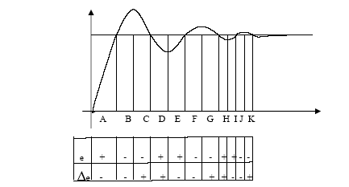
การออกแบบอินพุท

Slide 7
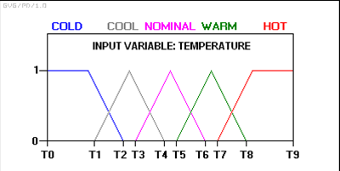
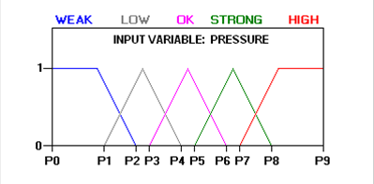
รูปแบบการออกแบบกฎ
การออกแบบ
อินพุท

Slide 8
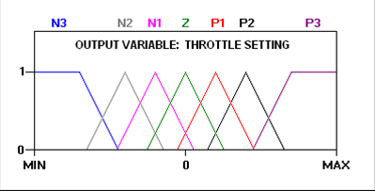
รูปแบบการออกแบบกฎ
รูปแบบเอาท์พุท

Slide 9

รูปแบบของชุดควบคุม
Serial Communication
Micro
controller
Synchronize
USER
Environment
Sensor
Heater
Fan

Slide 10
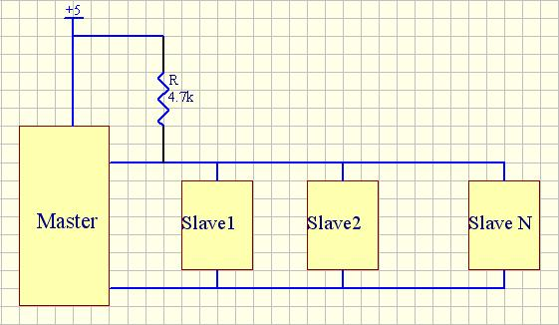
การใช้ระบบบัส
ในการติดต่อของอุปกรณ์เซนเซอร์ไปที่ไมโครคอนโทรเลอจะใช้ระบบบัสที่เรียกว่า 1-wire bus ซึ่งจะเป็นการใช้สายสัญญาณเพียง 1 เส้น โดยใช้ สัญญานข้อมูล และ สัญญาณนาฬิการ่วมกัน

Slide 11

Sensor
ที่เลือกไว้ใช้งานคือ DS1820
โดยอุณภูมิที่ใช้ได้คือ -55° c ถึง 125°c
มีซีเรียลนัมเบอร์ขนาด 8 Byte หรือ 64 bit
สามารถต่อsensorได้สูงสุด127 ตัว(ข้อจำกัดทางสายสัญญาณ)

Slide 12
การควบคุมพัดลม
ใช้ L293Dในการเพิ่มกระแส
ใช้อุณหภูมิหน้าตู้กับหลังตู้เป็นตัวแปรในการควบคุมพัดลมเมื่ออุณหภูมิด้านใดมากกว่าก็จะทำงานเพื่อพัดอากาศร้อนให้มีการไหลเวียนไปด้านที่อุณหภูมิต่ำกว่า
L293D
Fan1
Fan2
Tสูง
Tต่ำ

Slide 13
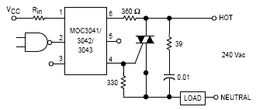
การควบคุมฮีทเตอร์
ใช้วงจรควบคุมกระแสไฟฟ้าในการจัดการ โดยผ่าน Optoisolate และ Triac เพื่อแยกกราวด์ MCS 51 และไฟบ้านออกจาก
โดยจะทำงานเมื่อมีสัญญาณ 0 มาจากไมโครคอนโทรเลอร์
signal
From 51

Slide 14
การซิงโครไนซ์สัญญาณ
ในการควบคุมอุปกรณ์ฮีทเตอร์ด้วยไมโครคอนโทรเลอร์ต้องมีการคิดจุดเริ่มต้นและจุดสิ้นสุดในการจ่ายค่าคลื่นเพื่อไม่ให้เกิดการจ่ายค่าในช่วงที่ค่าแรงดันน้อย
ใช้LM324 เพื่อทำการซิงโครไนซ์สัญญาณระหว่างไมโครคอนโทรเลอร์และไฟบ้านเข้าด้วยกัน

Slide 15
รูปแบบการซิงโครไนซ์สัญญาณ
หลังผ่านไดโอด
หลังผ่าน LM324
รูปแบบเอาท์พุท 100 %
รูปแบบเอาท์พุท 50 %

Slide 16

การทดสอบระบบ
ทดสอบการอ่านค่ารอมโคด

Slide 17
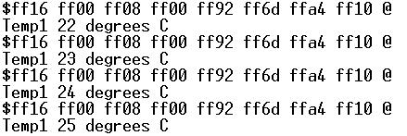
การทดสอบระบบ
การทดสอบการอ่านอุณหภูมิ

Slide 18
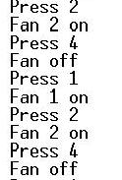
การทดสอบระบบ
การทดสอบการทำงานของพัดลม

Slide 19
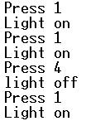
การทดสอบระบบ
การทดสอบการทำงานของฮีทเตอร์

Slide 20
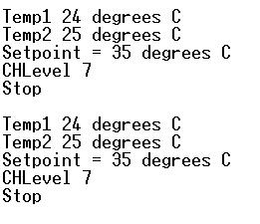
การทดลองระบบ
อุณหภูมต่ำกว่าจุดอ้างอิงมาก

Slide 21
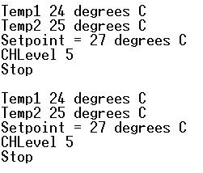
การทดลองระบบ
อุณหภูมิต่ำกว่าจุดอ้างอิงไม่มาก

Slide 22
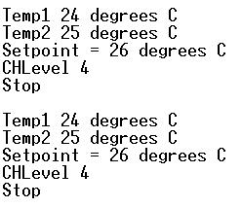
การทดลองระบบ
อุณหภูมิอยู่ที่จุดอ่างอิง

Slide 23
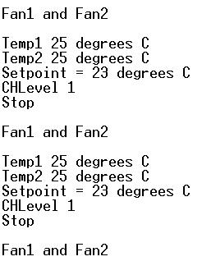
การทดลองระบบ
อุณหภูมิสูงกว่าจุดอ้างอิงไม่มาก

Slide 24
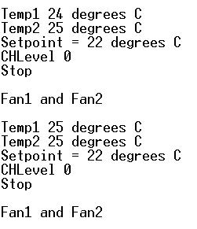
การทดลองระบบ
อุณหภูมิสูงกว่าจุดอ้างอิงมาก

